Slide 1
Memory Decoder： 面向大语言模型的预训练可插拔记忆
论文讲解 PPT Jiaqi Cao 等，2025
关键词：领域适配 / 检索替代 / 低延迟
论文：Memory Decoder: A Pretrained, Plug-and-Play Memory for Large Language Models (2025)

Slide 2
1. 研究背景与任务定义
研究背景
任务定义
• 大语言模型在通用任务上表现强，但在生物医学、金融、法律等专业领域仍需适配。
• DAPT 需要继续预训练原模型，训练成本高，且容易带来灾难性遗忘。
• RAG / kNN-LM 虽然可插拔，但推理阶段依赖检索，延迟与工程复杂度较高。
• 目标：在不修改或尽量少修改基座模型参数的前提下，提升领域知识建模能力。
• 要求：兼顾可插拔性、推理效率、跨模型复用性与通用能力保持。
• 核心问题：能否用一个小型参数模块替代在线检索记忆？
论文：Memory Decoder: A Pretrained, Plug-and-Play Memory for Large Language Models (2025)

Slide 3
2. 方法动机：在 DAPT 与 RAG 之间寻找平衡
三类领域适配方案对比
方法
训练成本
推理成本
是否可插拔
主要问题
DAPT
高
低
否
需重训原模型，易遗忘
RAG / kNN-LM
中
高
是
在线检索慢，存储大
MemDec
中
低-中
是
需预训练记忆模块
• 核心思想：将非参数检索器输出的知识分布压缩到一个小型 decoder 中。
• 推理时不再检索，而是由 Memory Decoder 直接给出“记忆增强”的 token 分布。
论文：Memory Decoder: A Pretrained, Plug-and-Play Memory for Large Language Models (2025)

Slide 4
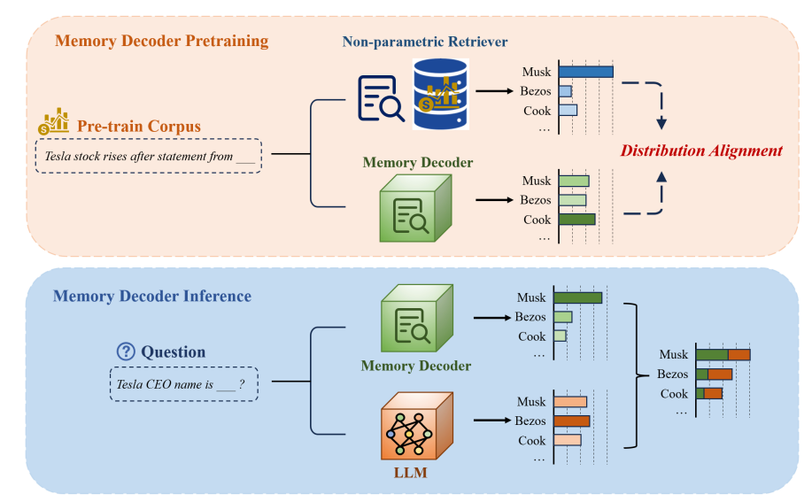
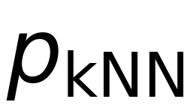
3. 方法总览：Memory Decoder 框架
• 训练阶段：用领域语料构建 kNN 监督信号，学习“检索式记忆分布”。
• 推理阶段：冻结基座模型，仅增加一个小型 decoder 前向计算。
• 最终输出：
论文：Memory Decoder: A Pretrained, Plug-and-Play Memory for Large Language Models (2025)

Slide 5
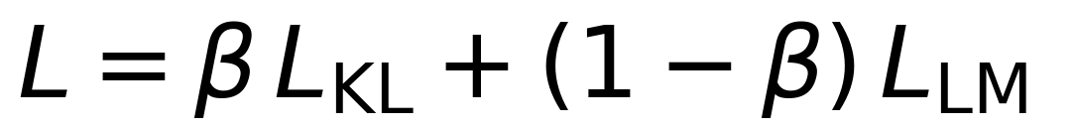
4. 方法细节：训练目标与推理机制
训练目标
推理机制
• KL 散度：让 Memory Decoder 输出逼近 kNN 检索分布。
• 语言建模损失：保持对真实 token 分布的拟合能力。
• 总目标：
• 作用：兼顾长尾知识记忆与语言流畅性。
• 输入同时送入冻结的基座模型与 Memory Decoder。
• 两者分别输出 token 概率分布。
• 通过插值系数 α 融合，得到最终预测。
• 无需在线检索，也无需修改原模型参数。
论文：Memory Decoder: A Pretrained, Plug-and-Play Memory for Large Language Models (2025)

Slide 6
5. 方法特点：与 DAPT / RAG / LoRA 的区别
方法定位比较
维度
DAPT
RAG / kNN-LM
LoRA
MemDec
是否改原模型
是
否
是（少量）
否
是否在线检索
否
是
否
否
跨模型复用
弱
中
弱
强
推理延迟
低
高
低
低-中
核心优势
适配充分
知识新鲜
参数高效
可插拔+低延迟
• MemDec 可视为“参数化检索器”：把外部记忆压缩进小模型。
• 相比 LoRA，更强调跨基座模型共享与独立部署。
论文：Memory Decoder: A Pretrained, Plug-and-Play Memory for Large Language Models (2025)

Slide 7
6. 实验设置
实验对象
模型与指标
• 领域语料：生物医学（MIMIC-III）、金融、法律（Asylex）。
• 语言建模：WikiText-103。
• 知识密集型问答：Natural Questions、HotpotQA。
• 通用任务：9 个 NLP 分类/推理任务。
• 基座模型：GPT-2、Qwen2/2.5、Llama3 系列。
• 对比方法：Base、RAG、kNN-LM、DAPT、LoRA、MemDec。
• 评价指标：PPL、准确率/平均分、问答性能、推理延迟。
论文：Memory Decoder: A Pretrained, Plug-and-Play Memory for Large Language Models (2025)

Slide 8
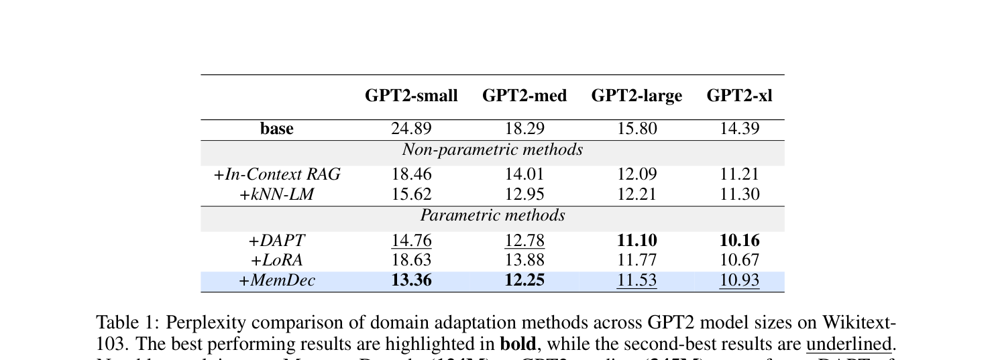
7.1 Results: Language Modeling on Wikitext-103
表1显示，124M 参数的单个 Memory Decoder 就能稳定提升整个 GPT2 系列，体现出很强的即插即用能力。对小模型，它整体优于各类适配方法；对大模型，在不改动原模型参数的前提下，也持续超过其他参数高效方法并接近 DAPT。说明小型参数化解码器已能吸收非参数检索的收益，同时避免额外计算开销。
Paper: Memory Decoder: A Pretrained, Plug-and-Play Memory for Large Language Models (NeurIPS 2025)

Slide 9
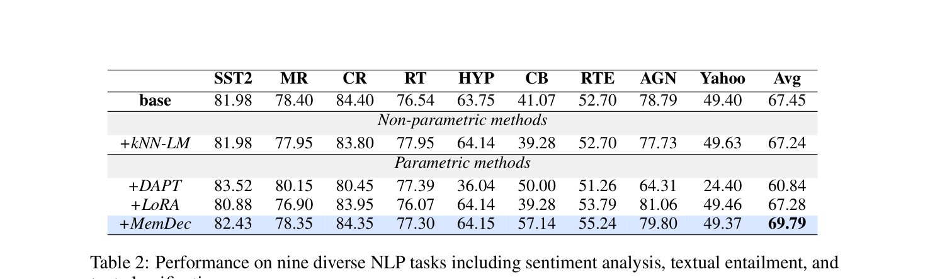
7.2 Results: Downstream Performance
表2表明，Memory Decoder 在提升领域适应能力的同时，能较好保留通用语言能力。相比 DAPT 在多项任务上出现明显灾难性遗忘，Memory Decoder 在全部九项零样本任务上均保持或提升表现，平均成绩最高，并在 CB、RTE 等文本蕴含任务上优势更明显。说明其通过“保留原参数 + 注入领域知识”实现了更稳健的领域适配。
Paper: Memory Decoder: A Pretrained, Plug-and-Play Memory for Large Language Models (NeurIPS 2025)

Slide 10
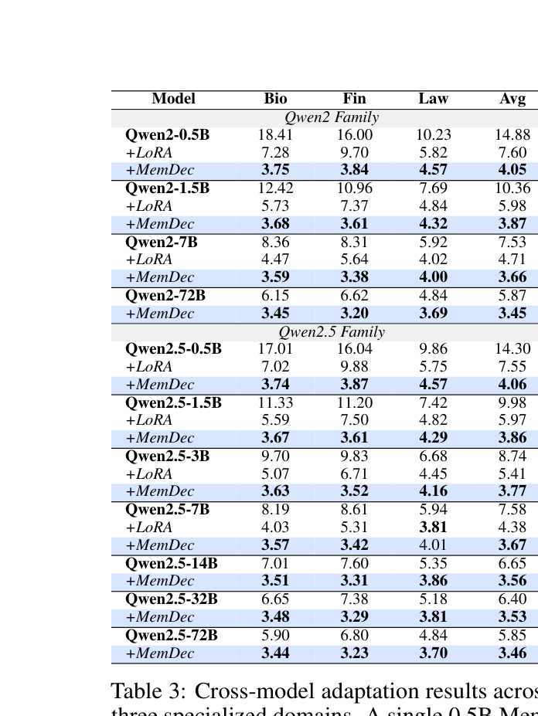
7.3 Results: Cross-Model Adaptation
表3显示，单个 0.5B 的 Memory Decoder 可稳定增强 Qwen2 / Qwen2.5 系列从 0.5B 到 72B 的多种模型。对小模型，它在生物医学和金融文本上带来显著困惑度下降；对大模型也仍有稳定收益。说明共享 tokenizer 的多模型可由同一预训练记忆模块高效适配。
Paper: Memory Decoder: A Pretrained, Plug-and-Play Memory for Large Language Models (NeurIPS 2025)

Slide 11
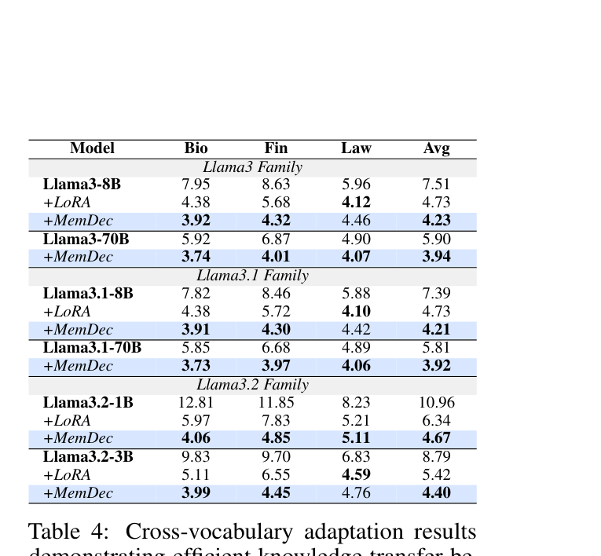
7.4 Results: Cross-Vocabulary Adaptation
表4表明，Memory Decoder 可跨 tokenizer 和模型架构迁移。仅重置 embedding 层和 LM head，并使用原始训练预算的 10%，就能把在 Qwen2.5 上训练的模块迁移到 Llama 家族，并在各版本上获得明显提升；其中 Llama3-8B 在生物医学和金融领域的困惑度约下降 50%。这说明其领域知识可低成本迁移到不同模型生态。
Paper: Memory Decoder: A Pretrained, Plug-and-Play Memory for Large Language Models (NeurIPS 2025)

Slide 12
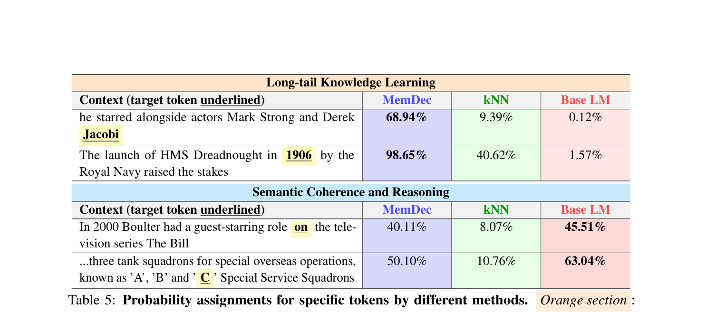
8.1 Analysis: Bridging Parametric and Non-Parametric Methods
表5说明，Memory Decoder 同时具备两种关键能力：一是像非参数方法一样强化长尾事实记忆，对 “Jacobi”“1906” 等事实词赋予远高于基座模型的概率；二是保持语义连贯，对 “on”“C” 等功能词或逻辑续写的概率更接近基座模型，而非像 kNN-LM 那样明显偏低。说明它在增强记忆的同时，保留了参数模型的泛化与推理能力。
Paper: Memory Decoder: A Pretrained, Plug-and-Play Memory for Large Language Models (NeurIPS 2025)

Slide 13
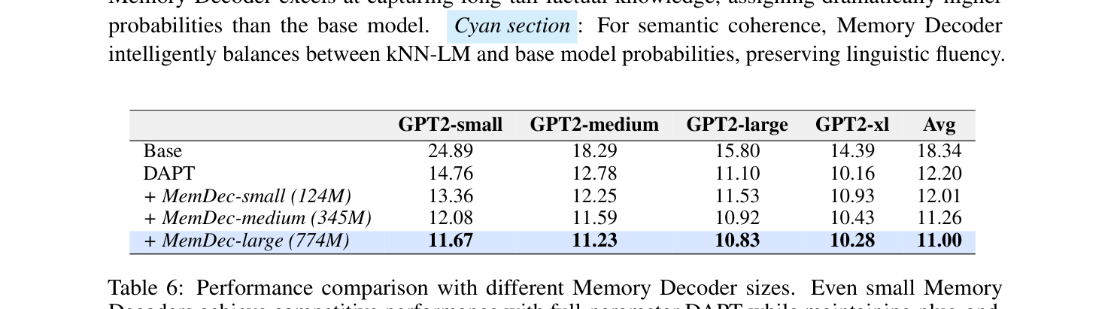
8.2 Analysis: Impact of Memory Decoder Size
表6考察了 Memory Decoder 尺寸的影响。随着解码器规模增大，GPT2 全系列表现持续提升，其中 large 版本取得最佳平均困惑度。说明该方法在保留原模型能力的同时，还允许用户按算力预算灵活选择解码器规模。
Paper: Memory Decoder: A Pretrained, Plug-and-Play Memory for Large Language Models (NeurIPS 2025)

Slide 14
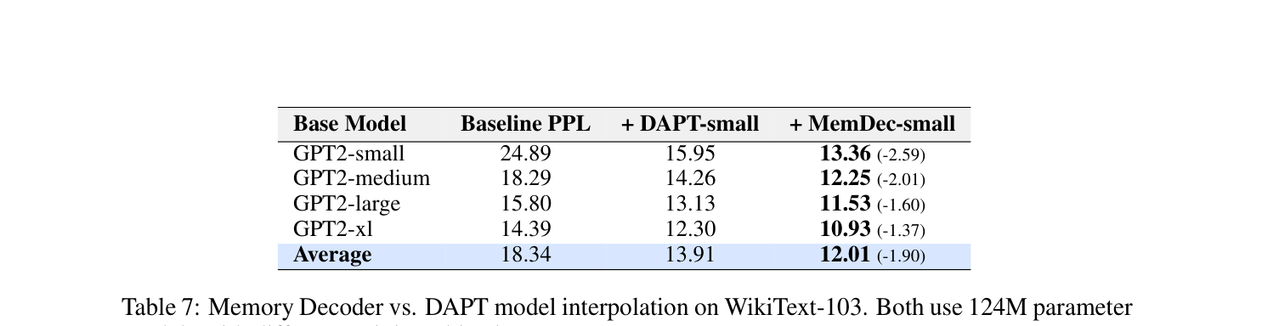
8.3 Analysis: Ablation on the Pre-training Objective
表7显示，与 DAPT 模型的 logit interpolation 相比，Memory Decoder 在所有 GPT2 规模上都更优，平均再降低 1.90 个 perplexity 点。且这种优势在大模型上仍然存在，说明其混合预训练目标带来的收益并非标准语言建模目标可以替代。
Paper: Memory Decoder: A Pretrained, Plug-and-Play Memory for Large Language Models (NeurIPS 2025)

Slide 15
9. 总结
• 本文提出 Memory Decoder，一种面向大语言模型领域适配的可插拔新方案。
• 它通过预训练一个小型 Transformer decoder 来模拟非参数检索器的行为，无需修改基座模型参数即可完成领域增强。
• 在多个模型家族和专业领域上的实验表明，Memory Decoder 持续优于参数化微调方法和传统检索增强方法。
• 对于共享同一 tokenizer 的模型，一个预训练好的 Memory Decoder 可直接复用；面对不同 tokenizer 或架构，也只需少量额外训练即可迁移。
• 该方法把领域知识与模型架构解耦，形成了更模块化、更高效、也更易落地的专业能力增强框架。
论文：Memory Decoder: A Pretrained, Plug-and-Play Memory for Large Language Models（NeurIPS 2025）

Slide 16
10. 局限性
• 虽然 Memory Decoder 在领域适配上表现突出，但当前方案仍存在一些局限。
• 预训练阶段需要在 key-value datastore 中检索，以获得 kNN 分布作为训练信号，因此会带来额外计算开销。
• 尽管这一成本对每个领域只需承担一次，并可在后续多个适配模型上摊薄，但它仍是整条流程中的主要瓶颈。
• 此外，跨 tokenizer 迁移虽比从头训练所需成本更低，但仍需少量参数更新来对齐嵌入空间，因此还无法实现真正零样本的跨架构迁移。
论文：Memory Decoder: A Pretrained, Plug-and-Play Memory for Large Language Models（NeurIPS 2025）

